Slide 2
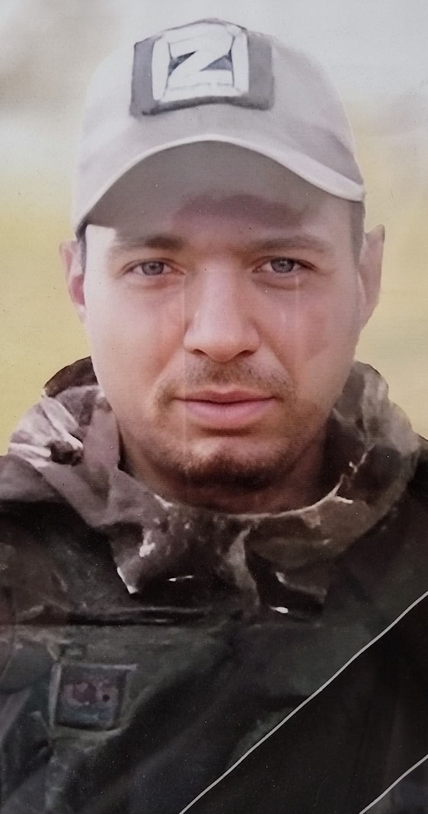
Романов Александр Васильевич
Родился 4 июля 1983 года.
В 1998 году завершил обучение в МБОУ «ООШ № 51».
После выпуска получил специальность «Тракторист».
Работал в ДРСУ.
28 сентября 2022 года был мобилизован.
12 января 2024 года погиб при выполнении воинского долга в ходе проведения специальной военной операции на территории ДНР и ЛНР, и Украины.

Slide 4
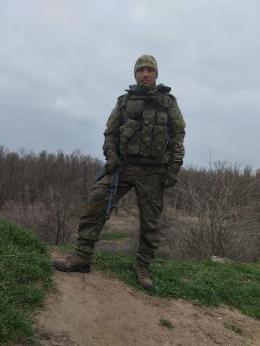
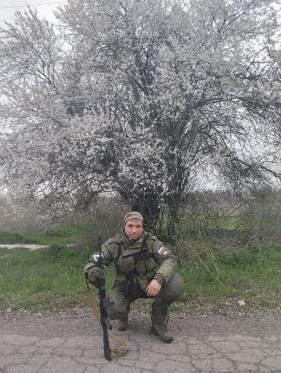
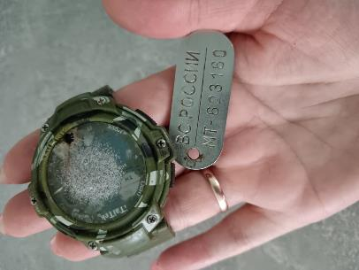
Им, ушедшим из юности в бессмертие…
Наша вечная благодарность и вечная память

